Slide 1
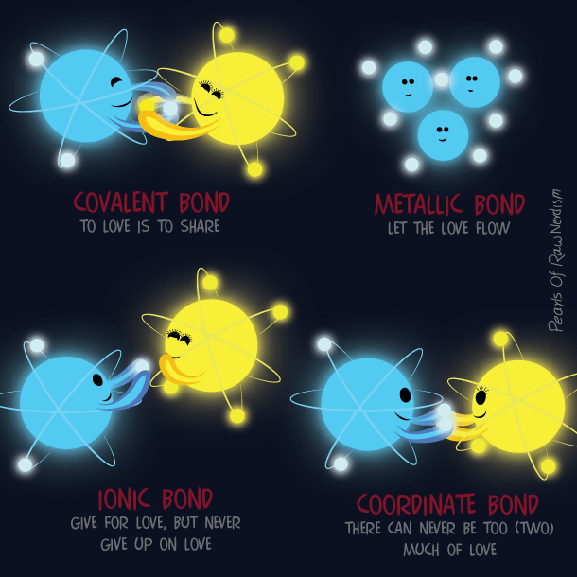
Ο Χημικός Δεσμός

Slide 2
Γιατί τα άτομα συνδέονται μεταξύ τους;
Τι είναι ο χημικός δεσμός;
Η δύναμη που συγκρατεί τα άτομα ή τα ιόντα ενωμένα μεταξύ τους.
Γιατί αυτό τα οδηγεί σε μια κατάσταση που έχουν χαμηλότερη ενέργεια, άρα και μεγαλύτερη σταθερότητα απ’ότι πριν.
Πώς συνδέονται τα άτομα μεταξύ τους;
Μέσω των ηλεκτρονίων της εξωτερικής στοιβάδας τους (ηλεκτρόνια σθένους) τα οποία έλκονται από τον πυρήνα του γειτονικού ατόμου.

Slide 3
1. Από τον αριθμό των ηλεκτρονίων της εξωτερικής στοιβάδας τους.
Ποιοι παράγοντες καθορίζουν τηχημική συμπεριφορά του ατόμου;
Κατά κύριο λόγο η συμπεριφορά ενός ατόμου καθορίζεται:
Η μέγιστη σταθερότητα επιτυγχάνεται όταν ένα άτομο/ιόν έχει συμπληρωμένη της εξωτερική στοιβάδα του με ηλεκτρόνια (την Κ με 2, όλες τις άλλες με 8). Εκτός από τα ευγενή αέρια που ήδη έχουν συμπληρωμένη την εξωτερική τους στοιβάδα, τα άλλα άτομα προσπαθούν να διώξουν ή να πάρουν ηλεκτρόνια προκειμένου να το επιτύχουν.
2. Από το μέγεθός τους (Ατομική Ακτίνα).
Όσο μεγαλύτερο είναι το άτομο τόσο πιο εύκολα χάνει ηλεκτρόνια και τόσο πιο δύσκολα παίρνει ηλεκτρόνια.

Slide 4
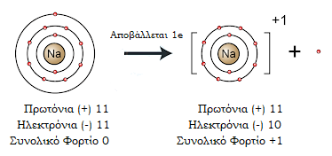
Ηλεκτρόνια σθένους
Μέταλλα
₁₁Na: K² L⁸ M¹ Διώχνοντας 1e ₁₁Na⁺ : K² L⁸
₁₂Mg: K² L⁸ M² Διώχνοντας 2e ₂₀Mg⁺²: K² L⁸
₁₃Al: K² L⁸ M³ Διώχνοντας 3e ₁₃Al⁺³ : K² L⁸
Τα στοιχεία 1^{ης} , 2^{ης} και 3^{ης} Κύριας Ομάδας (ΙΑ, ΙΙΑ, ΙΙΙΑ) θέλουν να δώσουν 1,2 ή 3 ηλεκτρόνια αντίστοιχα.

Slide 5
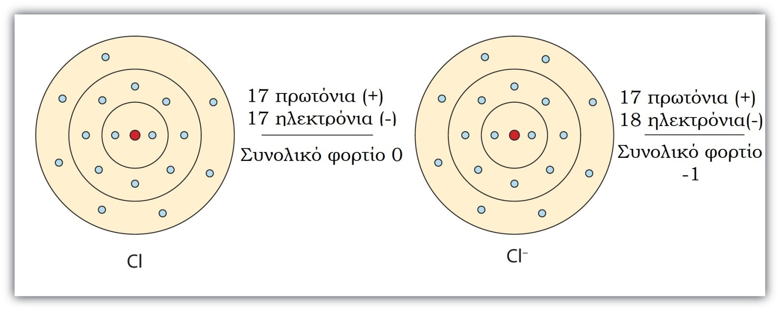
Ηλεκτρόνια σθένους
Αμέταλλα
₁₇Cl: K² L⁸ M⁷ Παίρνοντας 1e ₁₇Cl⁻ : K² L⁸ M⁸
₈Ο: K² L⁶ Παίρνοντας 2e ₈Ο⁻² : K² L⁸
₁₅P: K² L⁸ M⁵ Παίρνοντας 3e ₁₅P⁻³ : K² L⁸ M⁸
Τα στοιχεία 5^{ης} , 6^{ης} και 7^{ης} Κύριας Ομάδας (VΑ, VΙΑ, VΙΙΑ) θέλουν να πάρουν 3,2 ή 1 ηλεκτρόνια αντίστοιχα.

Slide 6
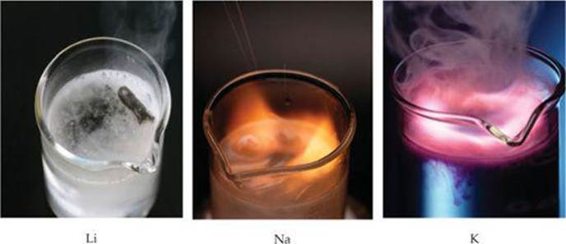
Ατομική Ακτίνα
Μέταλλα
₃Li: K² L¹ Αντιδράει ηπιότερα
₁₁Na: K² L⁸ M¹
₁₉K : K² L⁸ M⁸ N¹ Αντιδράει εντονότερα
Όσο μεγαλύτερη είναι η ατομική ακτίνα ενός ατόμου τόσο ευκολότερα μπορεί να αποβάλλει ηλεκτρόνια.

Slide 7
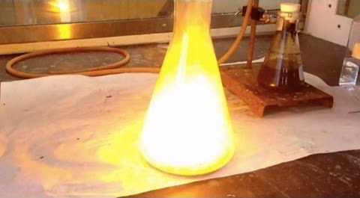
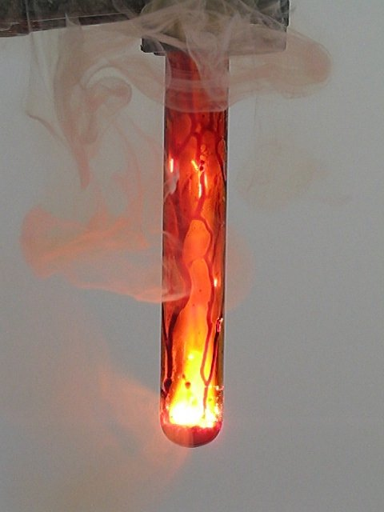
Ατομική Ακτίνα
Αμέταλλα
₉F: K² L⁷ Εντονότερη αντίδραση
₁₇Cl: K² L⁸ M⁷
₃₅Br: K² L⁸ M¹⁸ N⁷ Ηπιότερη αντίδραση
Αντίδραση του Αργιλίου με Χλώριο και με Βρώμιο
Όσο μεγαλύτερη είναι η ατομική ακτίνα ενός ατόμου τόσο δυσκολότερα μπορεί να προσλάβει ηλεκτρόνια.

Slide 8
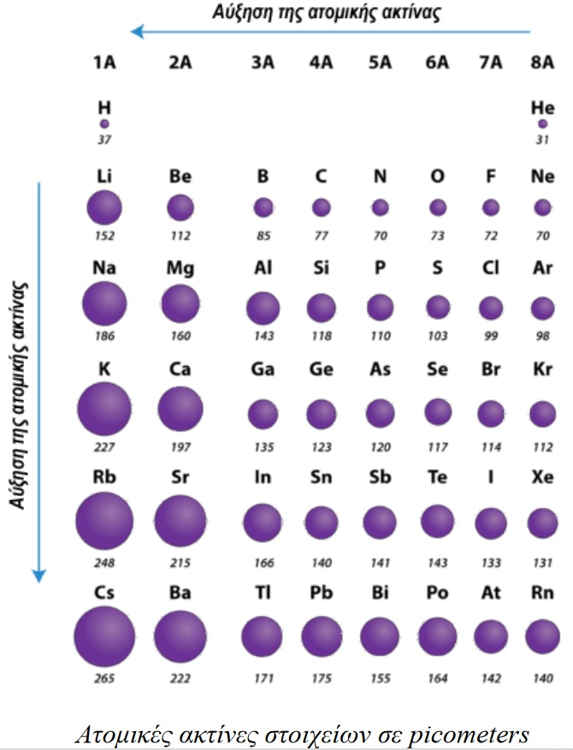
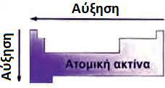
Ατομική Ακτίνα
Η ατομική ακτίνα αυξάνεται καθώς προχωράμε προς τα κάτω και προς τα αριστερά στον Π.Π..
Όσο κατεβαίνουμε προς τα κάτω προστίθενται στοιβάδες.
Όσο προχωράμε προς τα δεξιά αυξάνεται το πυρηνικό φορτίο και τα ηλεκτρόνια σθένους έλκονται πιο ισχυρά από τον πυρήνα.

Slide 9
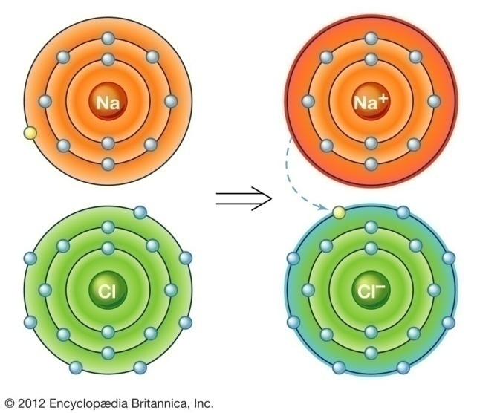
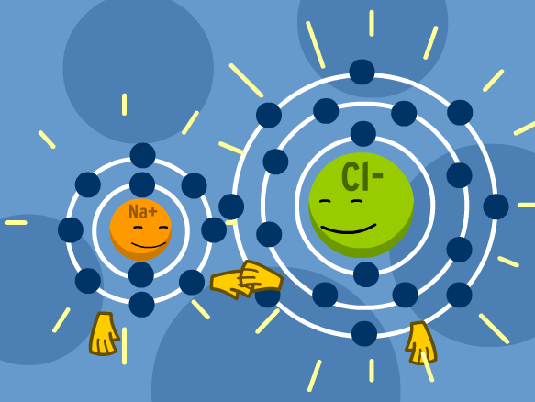

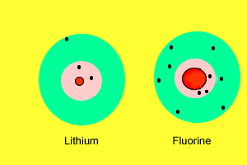
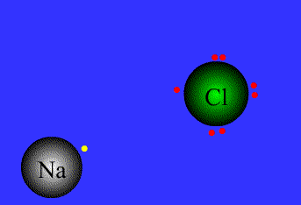
Ιοντικός/Ετεροπολικός Δεσμός
Όταν ένα άτομο που θέλει να δώσει e έρχεται σε επαφή με ένα που θέλει να πάρει, γίνεται μεταφορά e από το ένα στο άλλο. Αυτό όμως μετατρέπει τα δυο άτομα σε ιόντα, θετικό και αρνητικό αντίστοιχα, τα οποία λόγω του φορτίου τους έλκονται μεταξύ τους.
Η σύνδεση αυτή ονομάζεται Ιοντικός ή Ετεροπολικός Δεσμός.

Slide 10
Ιοντικός/Ετεροπολικός Δεσμός
Παραδείγματα
₁₂Mg: K² L⁸ M² ₁₇Cl: K² L⁸ M⁷
Θέλει να δώσει 2e. θέλει να πάρει 1e.
Θα μετατραπεί σε Mg²⁺ Θα μετατραπεί σε Cl⁻
Κάθε άτομο Mg χρειάζεται 2 άτομα Cl για να μπορέσει να δώσει και τα 2e του. Οπότε τα άτομα αυτά συνδυάζονται με αναλογία 1:2 και η ιοντική ένωση που προκύπτει έχει Μοριακό Τύπο MgCl₂.
₁₃Al: K² L⁸ M³ ₈O: K² L⁶
Θέλει να δώσει 3e. θέλει να πάρει 2e.
Θα μετατραπεί σε Al³⁺ Θα μετατραπεί σε O²⁻
Τα e που δίνουν τα άτομα Al πρέπει να είναι τόσα όσα θα προσλάβουν τα άτομα Ο. Οπότε τα άτομα αυτά συνδυάζονται με αναλογία 2:3 και η ιοντική ένωση που προκύπτει έχει Μοριακό Τύπο Αl₂O₃.

Slide 11
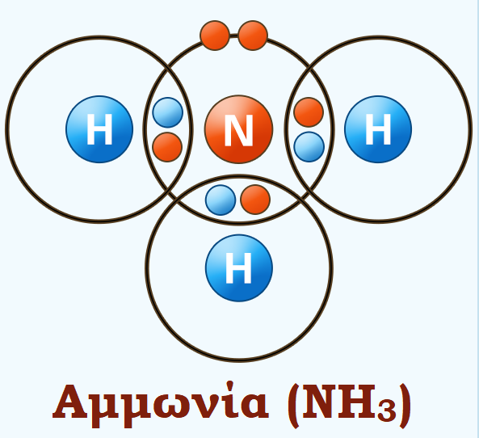
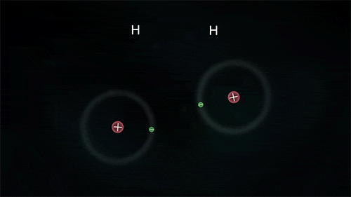
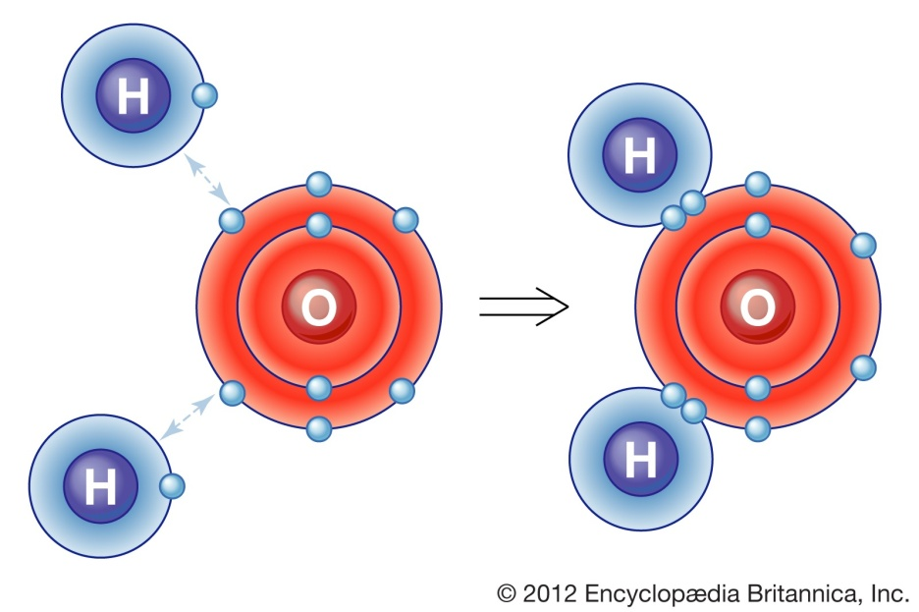
Ομοιοπολικός Δεσμός
Όταν και τα δυο άτομα θέλουν να πάρουν ηλεκτρόνια είναι δυνατόν να ικανοποιήσουν την ανάγκη για επιπλέον ηλεκτρόνια με διαφορετικό τρόπο. Τα άτομα μοιράζονται ένα ή περισσότερα ζευγάρια e τα οποία πλέον ανήκουν και στα δυο άτομα. Τα άτομα παραμένουν συνδεμένα καθώς ο πυρήνας του ενός έλκει τα ηλεκτρόνια του άλλου και η ενέργεια και των δυο ατόμων μειώνεται.
Η σύνδεση αυτή ονομάζεται Ομοιοπολικός Δεσμός.

Slide 12
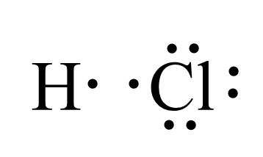
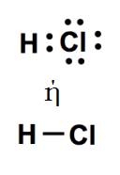
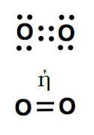
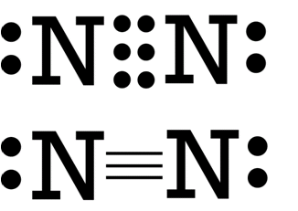
Απλός, Διπλός & Τριπλός Δεσμός
Παραδείγματα
₁Η: K¹ ₁₇Cl: K² L⁸ M⁷
Θέλει να πάρει 1e. θέλει να πάρει 1e.
Και το H και το Cl συνεισφέρουν από 1e στο ζεύγος e το οποίο μοιράζονται. Χωρίς να μετατραπούν σε ιόντα και τα δυο «κερδίζουν» από 1e και συμπληρώνουν την εξωτερική τους στοιβάδα. Η ένωση είναι το ΗCl.
₈O: K² L⁶ θέλει να πάρει 2e.
Δύο άτομα Ο μπορούν να συνδυαστούν μεταξύ τους και να σχηματίσουν ένα σταθερό μόριο, το Ο₂. Κάθε ένα από τα άτομα συνεισφέρει 2e και τα άτομα μοιράζονται δύο ζεύγη e. Έτσι κάθε ένα βγαίνει κερδισμένο κατά 2e. Έτσι σχηματίζεται ένας Διπλός Ομοιοπολικός δεσμός.
₇Ν: K² L⁵ θέλει να πάρει 3e.
Σε αυτή την περίπτωση κάθε ένα από τα άτομα συνεισφέρει 3e και τα άτομα μοιράζονται τρία ζεύγη e. Έτσι σχηματίζεται ένας Τριπλός Ομοιπολικός δεσμός και το μόριο του Ν_{2.}

Slide 13
Απλός, Διπλός & Τριπλός Δεσμός
Παραδείγματα
₁Η: K¹ ₁₇Cl: K² L⁸ M⁷
Θέλει να πάρει 1e. θέλει να πάρει 1e.
Και το H και το Cl συνεισφέρουν από 1e στο ζεύγος e το οποίο μοιράζονται. Χωρίς να μετατραπούν σε ιόντα και τα δυο «κερδίζουν» από 1e και συμπληρώνουν την εξωτερική τους στοιβάδα. Η ένωση είναι το ΗCl.
₈O: K² L⁶ θέλει να πάρει 2e.
Δύο άτομα Ο μπορούν να συνδυαστούν μεταξύ τους και να σχηματίσουν ένα σταθερό μόριο, το Ο₂. Κάθε ένα από τα άτομα συνεισφέρει 2e και τα άτομα μοιράζονται δύο ζεύγη e. Έτσι κάθε ένα βγαίνει κερδισμένο κατά 2e. Έτσι σχηματίζεται ένας Διπλός Ομοιοπολικός δεσμός.
₇Ν: K² L⁵ θέλει να πάρει 3e.
Σε αυτή την περίπτωση κάθε ένα από τα άτομα συνεισφέρει 3e και τα άτομα μοιράζονται τρία ζεύγη e. Έτσι σχηματίζεται ένας Τριπλός Ομοιπολικός δεσμός και το μόριο του Ν_{2.}

Slide 14
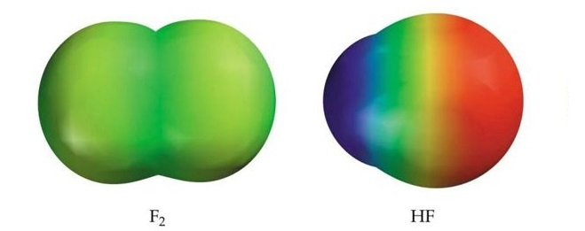
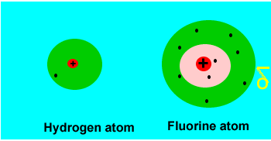
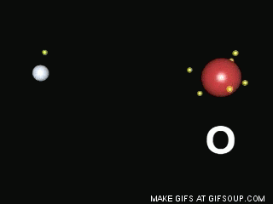
Πολικότητα δεσμού
Μη πολικός ομοιοπολικός
Ομοιοπολικός δεσμός μεταξύ ίδιων ατόμων.
Τα κοινά ηλεκτρόνια έλκονται εξίσου από τα δύο άτομα.
Πολικός ομοιοπολικός
Ομοιοπολικός δεσμός μεταξύ διαφορετικών ατόμων.
Το πιο ηλεκτραρνητικό άτομο έλκει πιο ισχυρά τα κοινά ηλεκτρόνια και τα τραβά πιο κοντά του:
μερικά φορτία (+δ και –δ).
ΗΛΕΚΤΡΑΡΝΗΤΙΚΟΤΗΤΑ: Μέτρο της ικανότητας ενός ατόμου να έλκει τα ηλεκτρόνια.

Slide 15
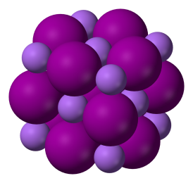
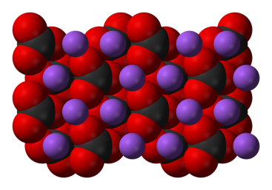
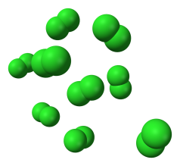
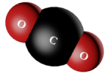

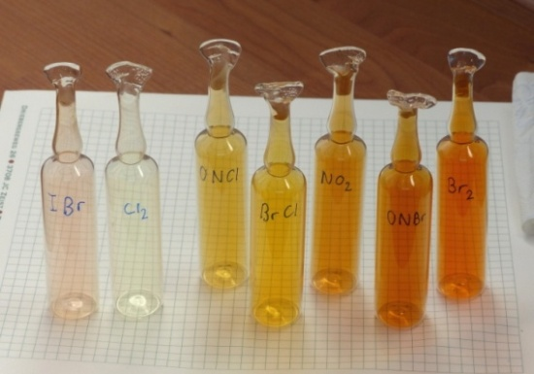
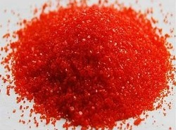
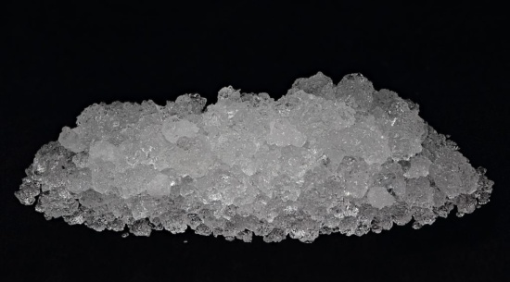
Διαφορές Ιοντικών – Μοριακών Ενώσεων
Ιοντικές ενώσεις
Δεν υπάρχουν μόρια, τα ιόντα σχηματίζουν κρύσταλλους.
Σκληροί και εύθραυστοι κρύσταλλοι, στερεά με μεγάλο σημείο βρασμού λόγω των ισχυρών δυνάμεων που συγκρατούν τα ιόντα στον κρύσταλλο.
Συνήθως περιέχουν κάποιο μέταλλο.
Οξείδια και Υδροξείδια Μετάλλων, Άλατα.
Μοριακές ενώσεις
Τα άτομα των ενώσεων αυτών σχηματίζουν συγκεκριμένες ομάδες, τα μόρια.
Μαλακά στερεά, υγρά με χαμηλό σημείο βρασμού ή αέρια (ασθενείς δυνάμεις μεταξύ μορίων).
Ενώσεις αμέταλλων.
Οξείδια Αμετάλλων, Οξέα.

Slide 16
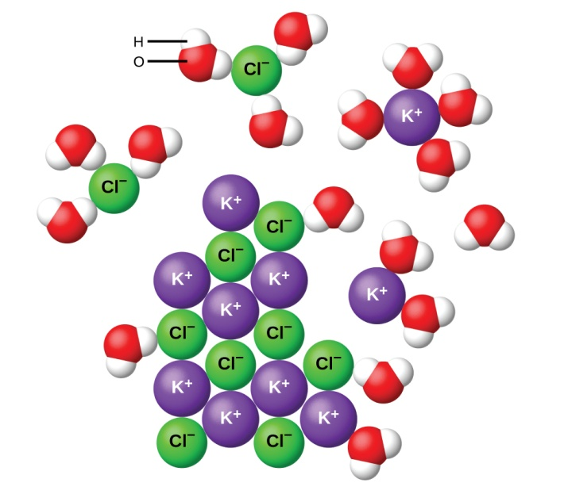
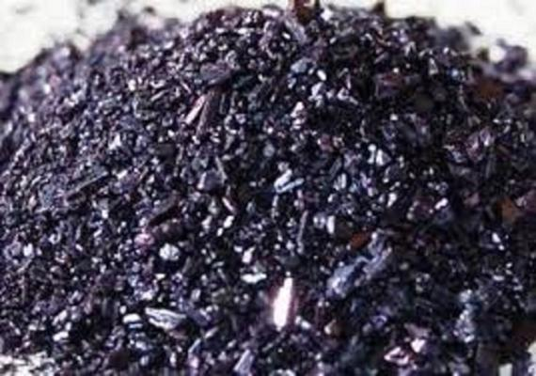
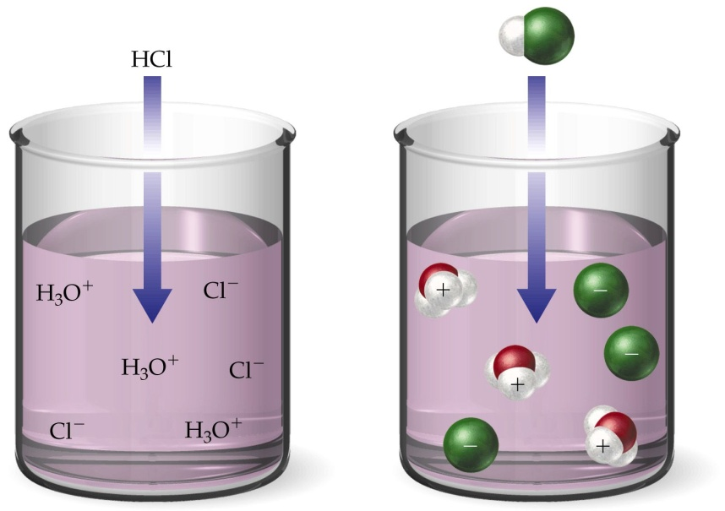
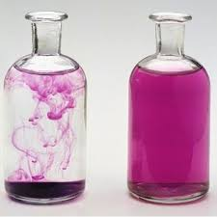
Διαφορές Ιοντικών – Μοριακών Ενώσεων
Ιοντικές ενώσεις
Οι περισσότερες διαλύονται εύκολα στο νερό. Σε στερεή κατάσταση κακοί αγωγοί του ηλεκτρισμού. Λιωμένες ή διαλυμένες σε νερό άγουν το ηλεκτρικό ρεύμα.
Μοριακές ενώσεις
Σε καθαρή κατάσταση κακοί αγωγοί του ηλεκτρισμού.
Υδατικά διαλύματα ορισμένων (οξέα) είναι άγουν τον ηλεκτρισμό.

Slide 17
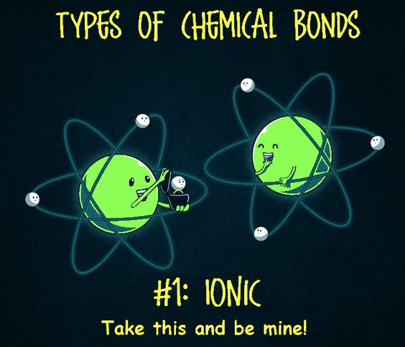
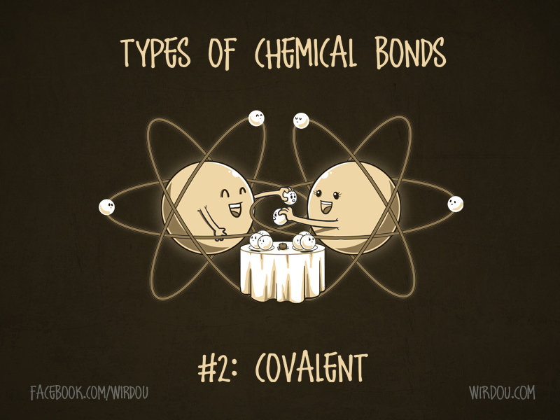
ΤΕΛΟΣ

